Slide 1
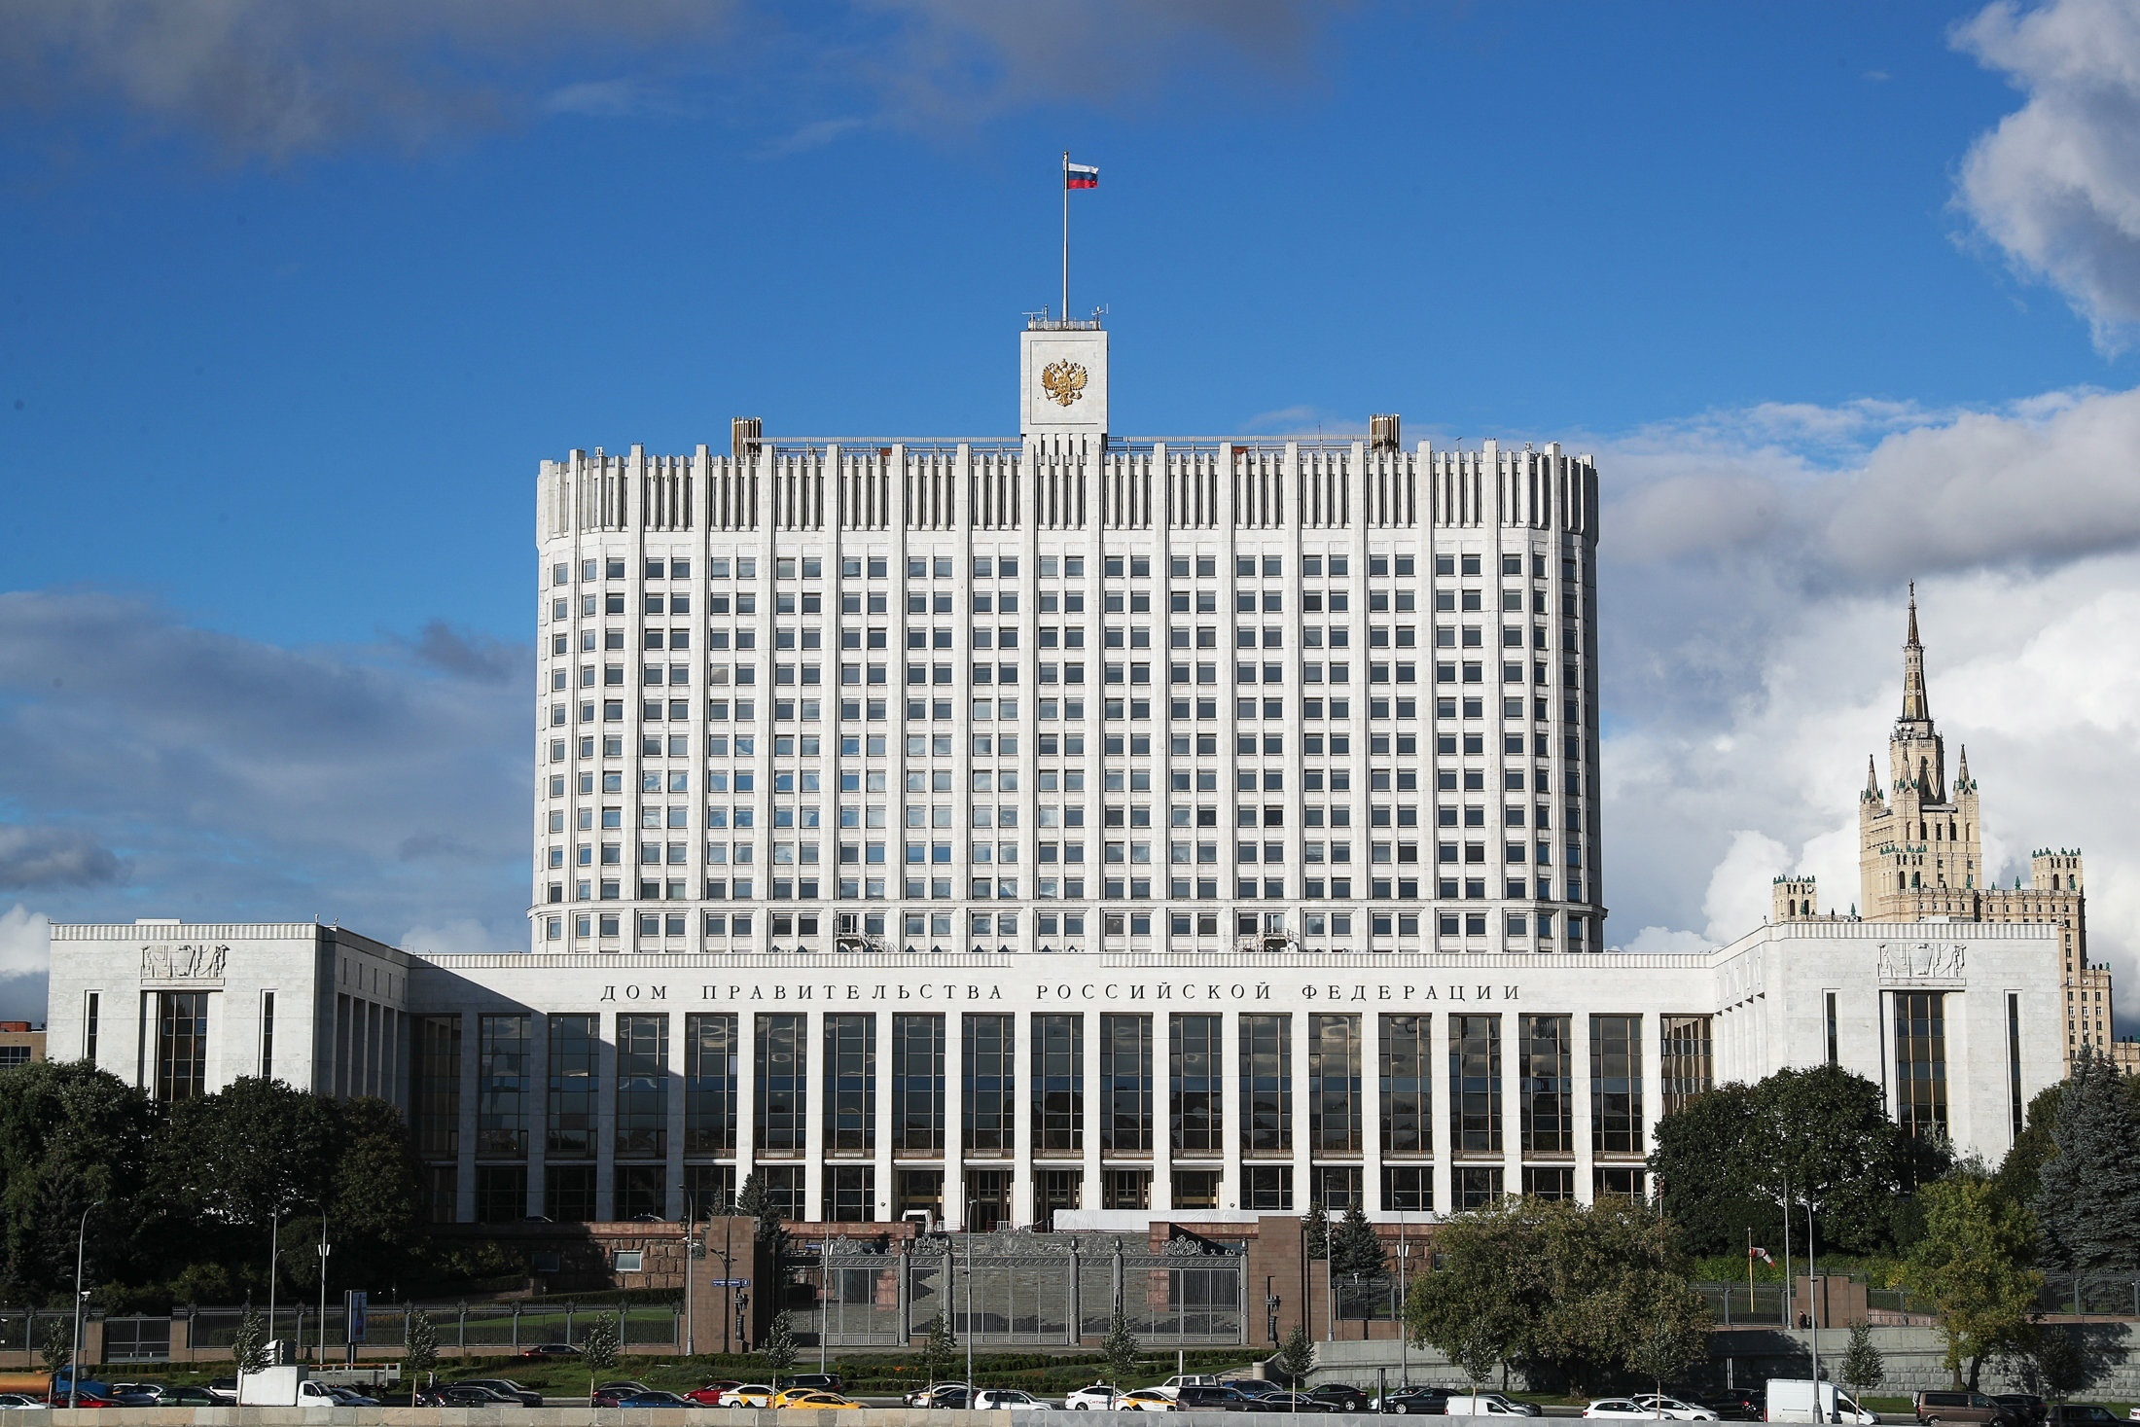
Название учебного заведения
Диссертация на тему: «Правотворческие полномочия органов исполнительной власти Российской Федерации и субъектов Российской Федерации: теоретические и прикладные аспекты»
Выполнил:________________________________________________________________________
_________________________________________
Проверил:_______________________________________________________________________
________________________________________
2022г.

Slide 2
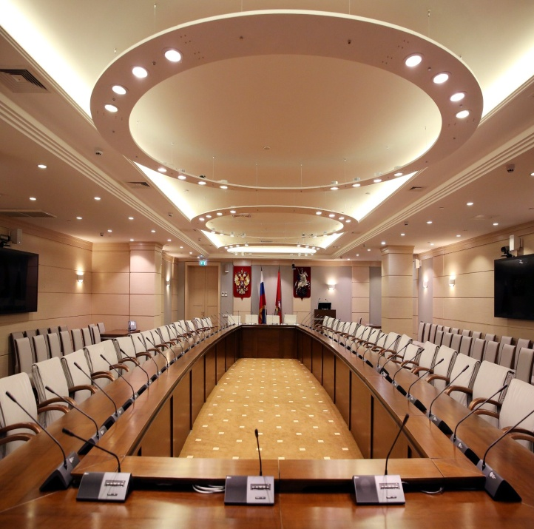
Цель исследования- установление между функционированием правовых актов, разрабатываемых органами исполнительной власти; необходимостью создания нормативной базы, определяющей виды нормативных правовых актов, характер их действия, масштабы реализации, порядок мониторинга регулирующего воздействия и его оценки.
Цель и задачи исследования:
Изучить нормативно-правовое обеспечение правотворческой деятельности в системе органов исполнительной власти, определить характер правотворческих полномочий.
1
Провести анализ свойств правотворческой деятельности рассматриваемых органов, который определит их эффективность в сфере государственного управления.
2
3
Теоретически обосновать правовую обеспеченность правотворческих полномочий органов исполнительной власти, определить значимость данного вида деятельности.
4
Проанализиpовать правотворческую практику исполнительной власти, изучить текущее состояние правотворческой деятельности и рассмотреть перспективы развития системы правовых актов.
5
Отразить существующие проблемы подзаконного правового регулирования.

Slide 3
Актуальность темы исследования
Другая проблема заключается в том, что многие действительно важные инициативы остаются нереализованными из-за отсутствия поддержки со стороны общества.
Отдельной проблемой можно выделить проблему в самом законе. Закон, порой, не успевает отреагировать на возникновение новых отношений, которые изначально невозможно предугадать, а также упущение законодателя в процессе разработки проекта нормативного акта.
В настоящее время вопрос изучения правовой основы нормативных актов не теряет своей актуальности, при этом наибольший интерес представляют проблемы, возникающие в ходе правотворческой деятельности органов исполнительной власти. Одной из проблем реализации законодательства является недостаточный уровень качества принимаемых нормативных правовых актов.
Сегодня правотворческая деятельность органов исполнительной власти должна быть направлена ​​не на количественное издание нормативных актов, что порождает множество проблем в правоприменении, а на их качество. Качественный уровень разработки правовых актов улучшит и управленческую деятельность, обеспечит эффективность их действий и процесс взаимодействия. Вышеизложенное определяет актуальность темы исследования и необходимость активизации научного поиска в этом направлении.
Кроме выше изложенного, в науке не существует единых подходов к определению понятия системы законодательства, системы нормативных правовых актов. Одной из актуальных проблем в этой сфере, вызывающей определенные трудности в процессе государственного управления, является то, что органы и должностные лица субъектов РФ часто допускают ошибки при выборе видов и форм правовых актов. судебного Такие ошибки могут привести к серьезным юридическим последствиям негативного характера.

Slide 4
Теоретические аспекты исследования: понятие правотворчества
Уровень и культура правотворчества , а соответственно и качество принимаемых правовых актов − показатель цивилизованности и демократизма общества
Основная продукция правотворчества−
юридические нормы, воплощающиеся главным образом в юридических актах
( кроме этого, в нормативных договорах, правовых обычаях , юридических прецедентах )
Правотворчество-важнейшее средство управления обществом, здесь формируется стратегия его развития, принимаются
правила
поведения
Правотворчество-представляет собой активную, творческую, государственную деятельность
Правотворчество –это составная часть более широкого процесса − правообразования, под которым понимается –исторический процесс формирования , в ходе которого происходит анализ и оценка сложившейся правовой действительности, выработка взглядов и концепций о будущем правового правового регулирования, а также разработка и принятие нормативных предписаний. По своей социальной сути правотворчество-это процесс возведения государственной воли в закон.

Slide 5
Административно-правовое регулирование установления правотворческих полномочий федеральных органов исполнительной власти в РФ
Указ Президента Российской Федерации от 24 ноября 1995 г. «О мерах по обеспечению открытости и общедоступности нормативных правовых актов»
Указ Президента Российской Федерации от 15 марта 2000 г. № 511 «О классификации правовых актов»
Постановление Правительства Российской Федерации от 01 июня 2004 г. № 260 «О Регламенте Правительства Российской Федерации и Положении об Аппарате Правительства Российской Федерации»
Конституция Российской Федерации
01
02
03
04
05
06
07
08
Федеральный конституционный закон Российской Федерации «О Правительстве Российской Федерации»
Указ Президента Российской Федерации от 23 мая 1996 года «О порядке опубликования и вступления в силу актов Президента Российской Федерации»
Постановление Правительства Российской Федерации от 13 августа 1997 г. № 1009 « Правила подготовки нормативных правовых актов федеральных органов исполнительной власти и их государственной регистрации»
Постановление Правительства Российской Федерации от 02 августа 2001 г. № 576 «Основные требования к концепции и разработке проектов Федеральных законов».

Slide 6
Особенности нормотворческих полномочий федеральных органов исполнительной власти в РФ
Осуществляются на основе и во исполнение Конституции РФ, федеральных конституционных законами, федеральными законами, указами Президента РФ и постановлениями Правительства РФ
Закреплены за этими органами на постоянной основе
Реализуются в правотворческой процессуальной форме
Устанавливаются компетентными нормами административного права
Осуществляются органом на основании прямого указания нормы действующего законодательства или по собственной инициативе
Ограничены нормативно установленной сферой полномочий органа
Осуществляются на коллегиальной или единоличной основе

Slide 7
Основные пробелы и проблемы в правотворческой деятельности органов исполнительной власти на федеральном уровне в РФ
Отсутствие понятия нормативно-правового акта в российском законодательстве
Нарушение Правил № 1009 при подготовке нормативных правовых актов
01
04
Несистемность, громоздкость, несоблюдение действующих норм по подготовке и оформлению нормативных правовых актов
Прослеживается закономерность оптимальности ( используются лишь отдельные виды правовых актов)
02
05
Издание нормативно- правовых актов в многочисленных вариациях и формах, а не в форме приказов
Высокая зависимость между правовыми актами Правительства РФ и федеральных органов исполнительной власти.
03
06

Slide 8
Проблемы развития системы правовых актов органов исполнительной власти субъектов Российской Федерации
05
Наличие ошибок в выборе видов и форм правовых актов
Несоответствие реальных общественных отношений действующим правовым нормам, правовым актам управления
03
Ошибаются в выборе видов и форм правовых актов, путают их наименования и содержательные характеристики, оформляют индивидуальные акты в виде –нормативно- правовых и, наоборот, в водят в государственно-управленческий оборот формы, не свойственные правовым актам и т.д.
Во-первых, правовые акты органов исполнительной власти субъектов Российской Федерации могут отставать от экономического развития государства, что сразу отражается на складывающихся правоотношениях.
Во-вторых, нормативные правовые акты могут недопустимо обгонять реальные общественные отношения или просто их не учитывать.
В-третьих, правовые акты органов исполнительной власти субъектов РФ могут либо отставать от вышестоящих действующих норм , например федеральных законов,
либо, наоборот, сдерживаться им в развитии.
04
Отсутствие планирования в правотворческой практике
01
Отсутствие единого центра, занимающегося правотворческой политикой в субъектах РФ
Как показывает анализ правоприменительной практики, государственные органы исполнительной власти РФ не составляют единых, общих планов правотворческой практики на определенный период.
В настоящее время в субъектах РФ нет единого центра, занимающегося правотворческой политикой , выработка государственной политики и нормативно-правовое регулирование рассредоточены в разных органах государственной власти.
02
Отсутствие правовой стратегии развития
К сожалению, в настоящее время достаточно мало внимания уделяется вопросам формирования правовой стратегии развития. А отдельные предложения по направлениям развития законодательства, которые готовятся научной или профессиональной общественностью, не находят должного применения со стороны законодателя .

Slide 9
Основные пути совершенствования системы правовых актов исполнительной власти на федеральном уровне в Российской Федерации
Внедрение проведения анализа циклов развития системы правовых актов
Снижение зависимости между правовыми актами Правительства Российской Федерации и федеральных органов исполнительной власти
Формирование понятия правового органа власти
Формирование системы
обратной связи
Предложено авторское определение понятия правового акта органа исполнительной власти.
Снижение закономерности оптимальности и расширение применения различных видов правовых актов органами исполнительной власти

Slide 10
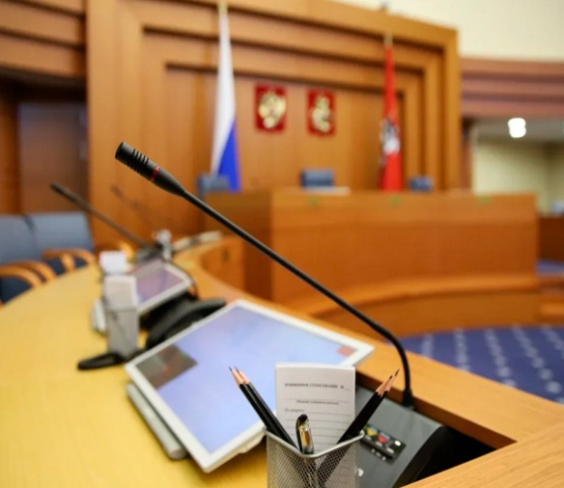
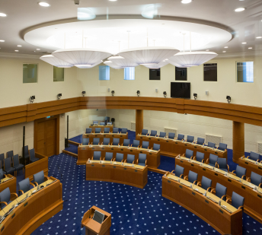
Основные пути совершенствования системы правовых актов исполнительной власти на уровне субъектов РФ
Внедрение обоснованного перспективного планирования правотворческой деятельности
Развитие системы правовых актов на основе планового, системного и ситуационного подхода
Снижение ошибок в выборе видов и форм правовых актов в субъектах Российской Федерации
Совершенствование ситуационного подхода в развитии системы правовых актов

Slide 11
Вывод
Стремительное увеличение количества правовых актов органов исполнительной власти приводит к появлению более сложных взаимосвязей между ними, затрудняет их совместное взаимодействие, создает проблемы в правотворческой и правоприменительной практики.
Исследование показало не мало слабых мест в системе правовых актов как на федеральном уровне, так и на уровне субъектов Российской Федерации. В результате были предложены рекомендации, которые позволят совершенствовать правотворчество органов исполнительной власти на основе системного подхода с учетом их специфических признаков, системных свойств, новых интегральных качеств, а также опираясь на существующие закономерности функционирования и тенденции развития .

Slide 12
Спасибо за внимание!

